Slide 1
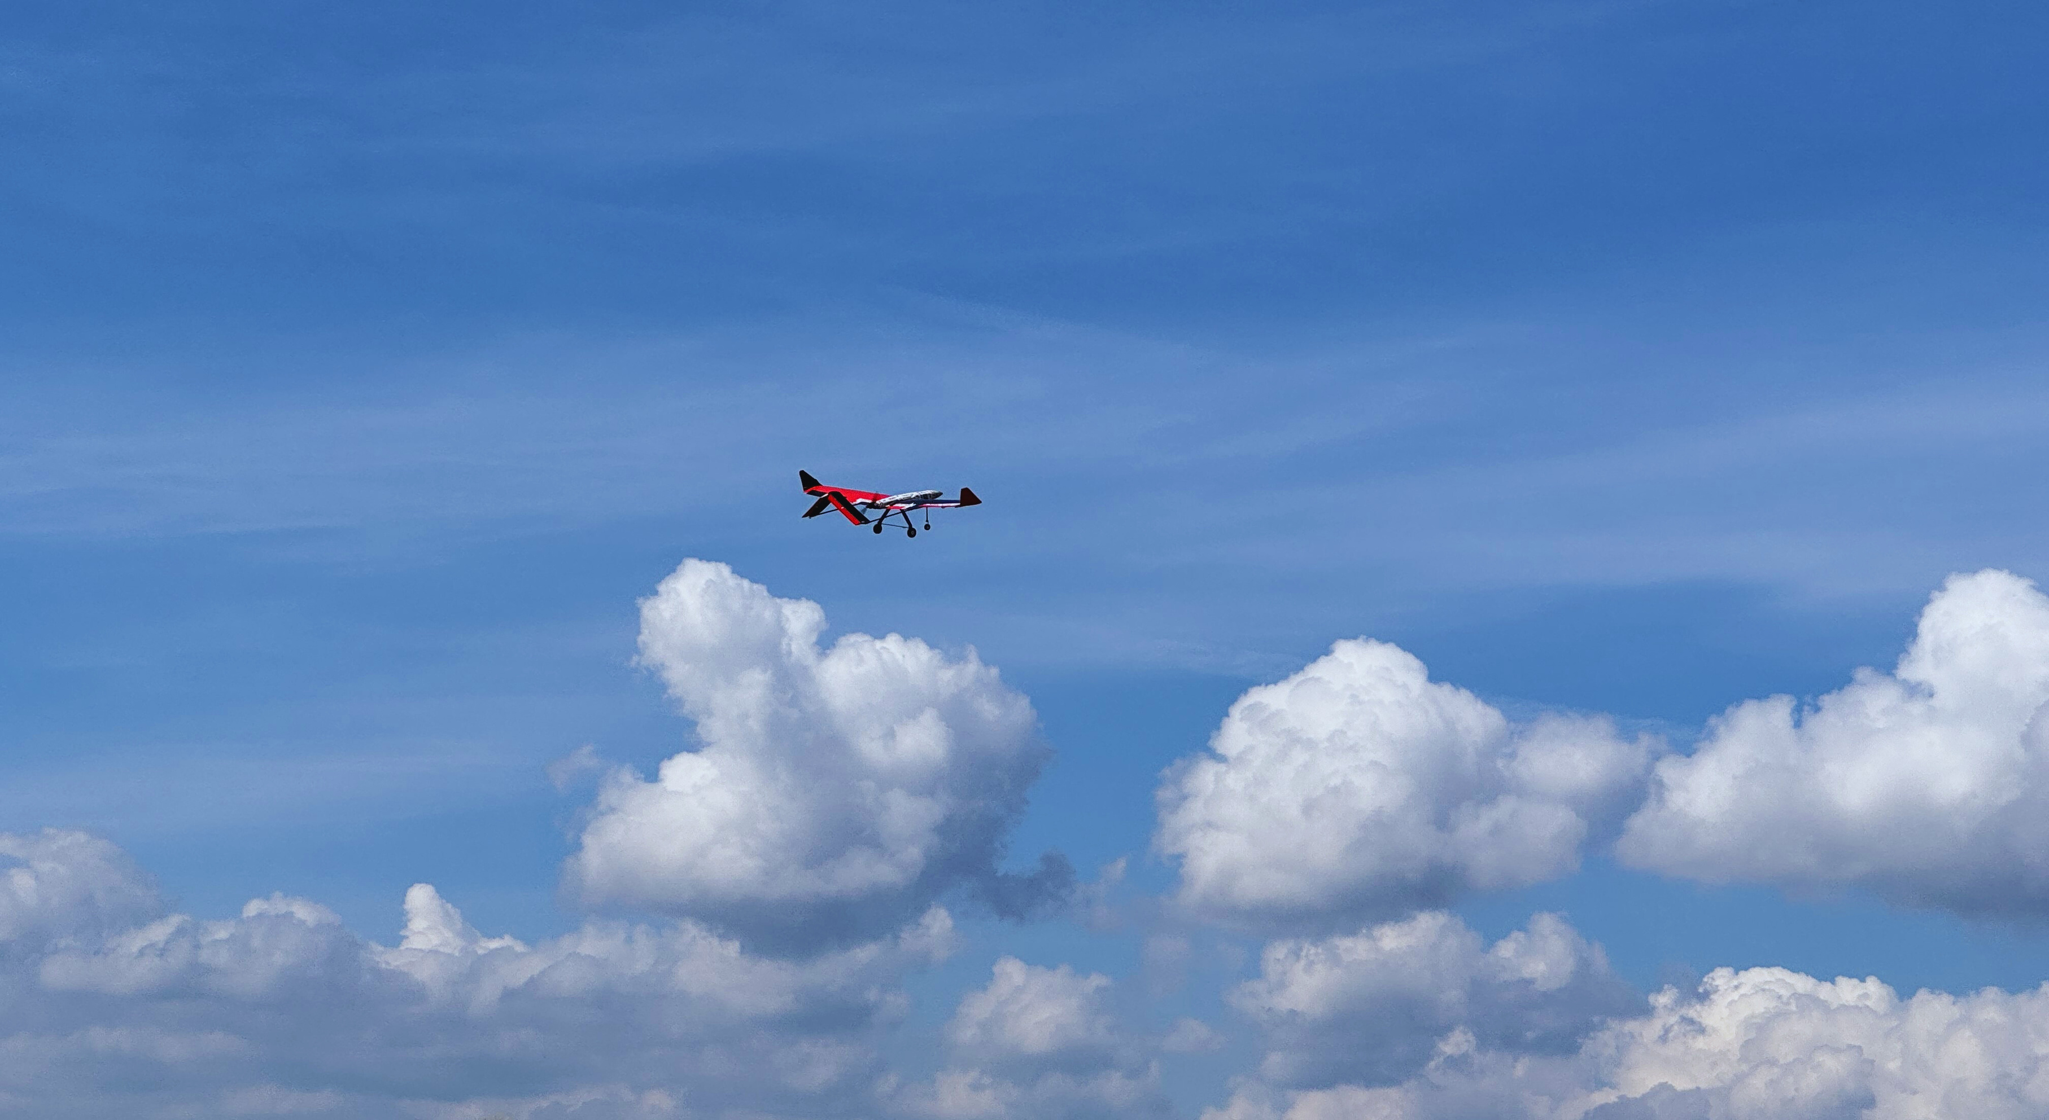


ANATOLIA AERO
DESIGN

Slide 2
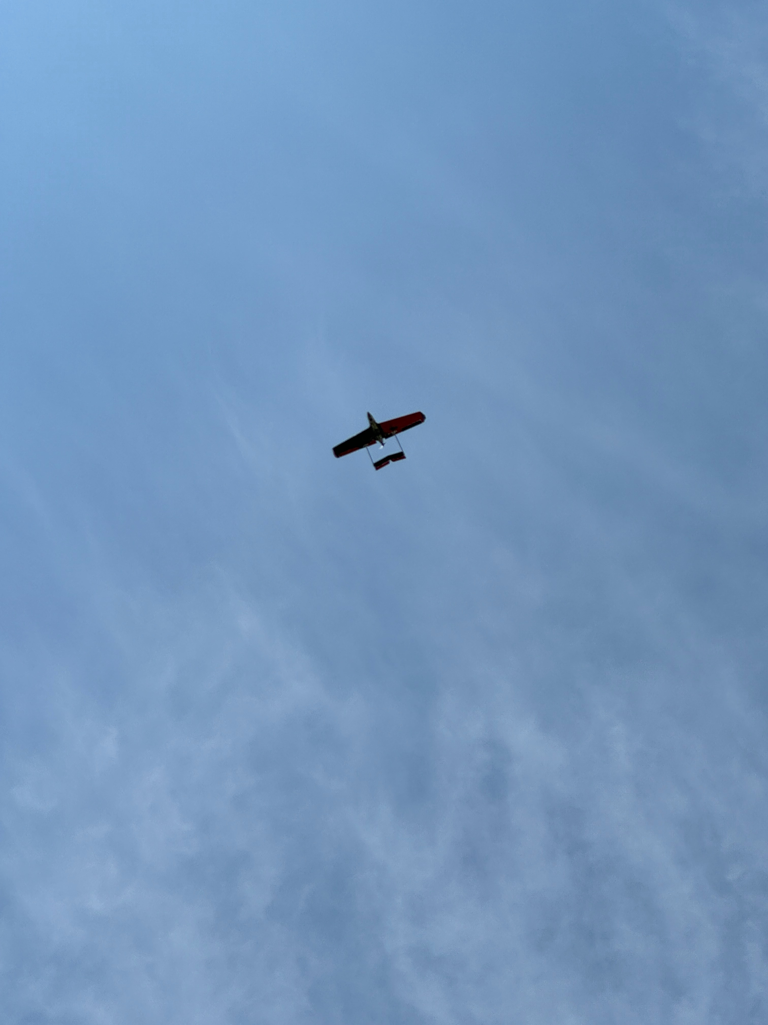
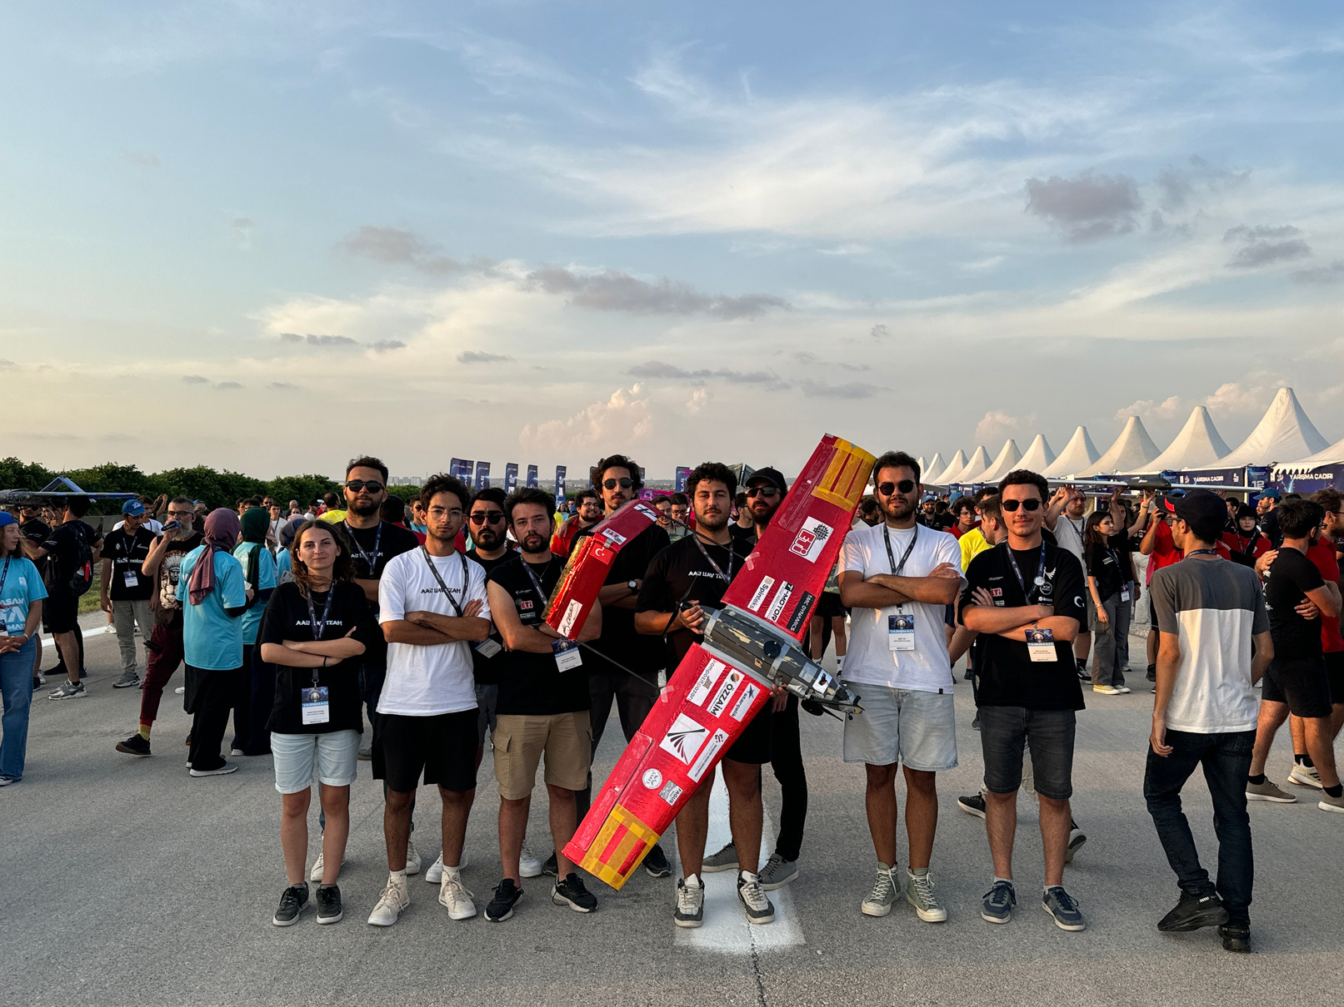
BİZ KİMİZ?
Eskişehir Teknik Üniversitesi öğrencilerinden oluşan ANATOLIA AERO DESIGN ekibi, 2011 yılından bu yana projeler üreterek ulusal ve uluslararası yarışmalara katılmaktadır. Ekibin amacı, son yıllarda küresel ilgi odağı olan İnsansız Hava Araçlarını özgün bir şekilde tasarlayıp üretmek ve ülkemizi ve üniversitemizi dünyanın dört bir yanında en iyi İHA tasarım ekipleri karşısında başarıyla temsil etmektir.

Slide 3
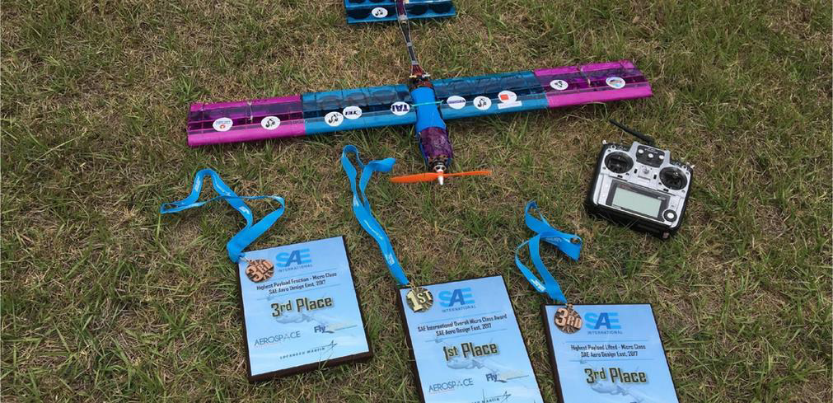
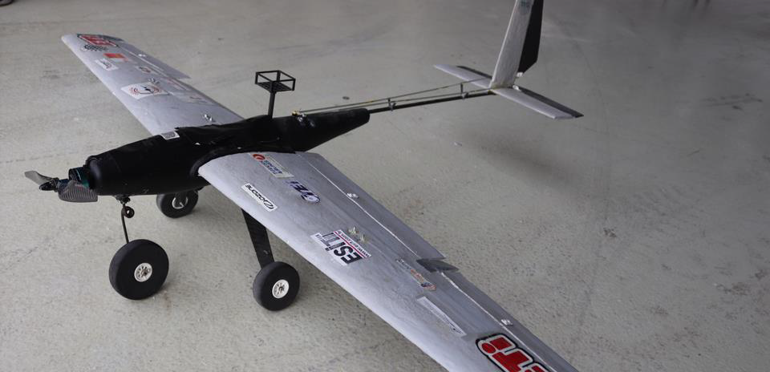
YAPTIĞIMIZ PROJELER
JAEGER
HARPY
Jaeger kuşundan esinlenilerek tasarlanan uçağımız modüler bir tasarıma sahiptir ve SAE Aero Design 2017'de 1.'lik elde etmiştir.
Teknofest TÜBİTAK UAV 2018 Yarışması için tasarlanan ve 1.'lik elde eden uçağımız, otonom uçuş kabiliyetine sahip olup kanat altında 4 adet yük taşıma ve hedefe atma kapasitesine sahiptir.

Slide 4
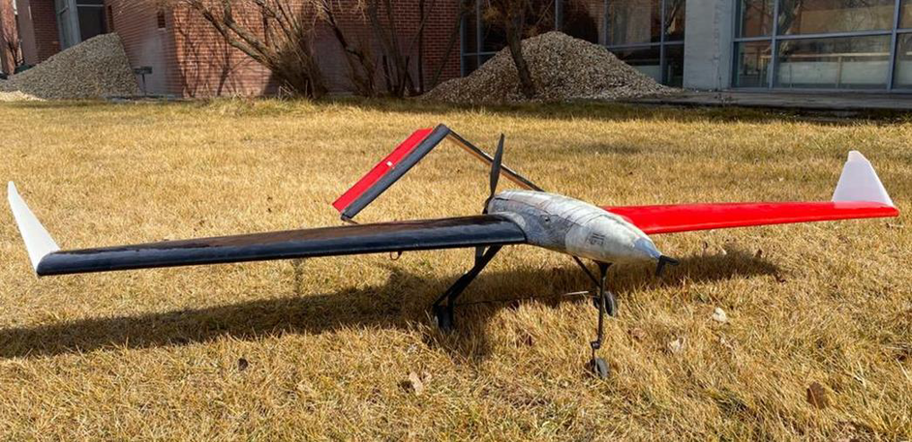
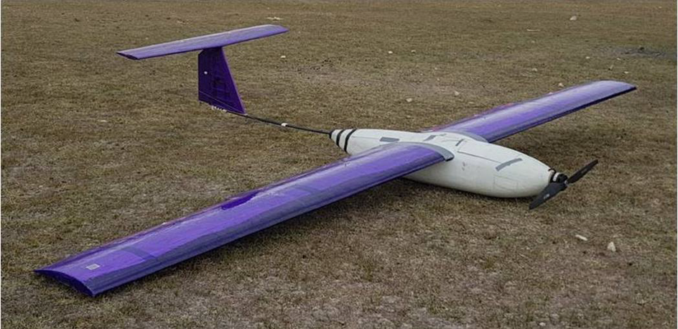
YAPTIĞIMIZ PROJELER
SHADOW
HYDRA
Teknofest Savaşan İHA Yarışma Uçağı, V kuyruk ve pusher tip itki sistemi sayesinde görüntü işleme çalışmaları için uygundur. Otonom uçuş, iniş ve kalkış kabiliyeti, havadan yere anlık görüntü aktarımı ve otonom olarak rakip hava araçlarını kamera üzerinden tespit etme ve takip edebilme yeteneklerine sahiptir.
Yakıt hücreli insansız hava aracı, PEM yakıt hücresi ile havada enerji üretimini sağlar ve bu sayede 5-7 saat boyunca havada kalma süresine sahiptir.

Slide 5
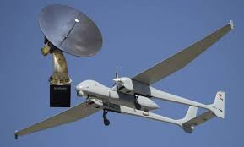
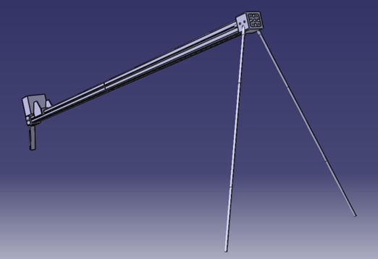
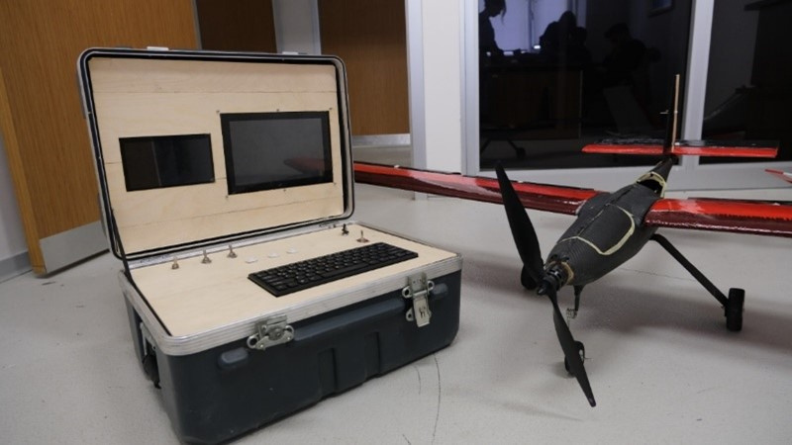
YAPTIĞIMIZ PROJELER
ANTEN TAKİP SİSTEMİ
KATAPULT
YER İSTASYONU
Anten takip sistemi, hareketli bir hedefi (örneğin bir uydu, drone ya da uçak) sürekli olarak izleyip, anteni bu hedefe doğru yönlendiren bir sistemdir. Bu sistem, özellikle uydu haberleşme, radar ve telemetri uygulamalarında kullanılır.
Katapult veya başka bir deyişle mancınık, uçağın bir geminin güvertesi gibi çok sınırlı miktarda alandan havalanabilmesine imkan sağlayan bir cihazdır.
Yer kontrol istasyonu, uzaktan kumandalı hava araçları (İHA'lar), uydular veya diğer insansız sistemlerin kontrol ve izleme işlemlerinin yapıldığı merkezdir. Bu istasyonlar, araçların konumunu, durumunu, kamera görüntülerini ve diğer sensör verilerini gerçek zamanlı olarak izler ve gerektiğinde komutlar gönderir.

Slide 6
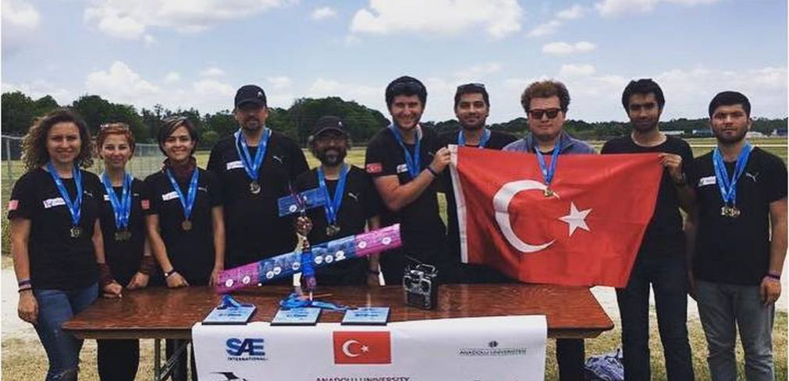
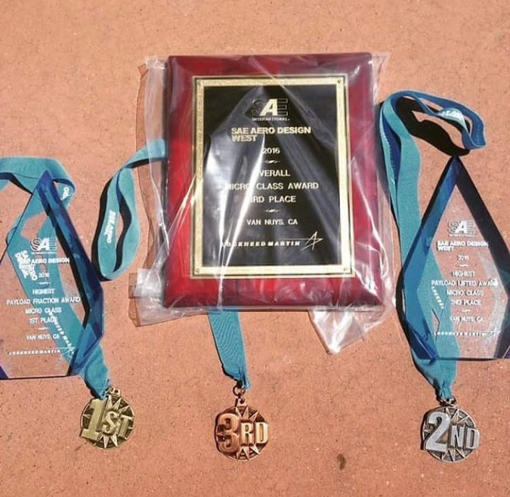
KATILDIĞIMIZ YARIŞMALAR
SAE AERO DESIGN
SAE Aero Design, havacılık mühendisliği öğrencilerinin tasarım, üretim ve test etme yeteneklerini geliştirmeyi amaçlayan uluslararası bir yarışmadır. SAE International tarafından düzenlenen bu yarışma, katılımcıların insansız hava araçları (İHA) tasarlayıp inşa etmelerini teşvik eder. Yarışma, gerçek dünyadaki mühendislik sorunlarına çözüm getirmeyi amaçlayan zorlu görevler içerir.

Slide 7
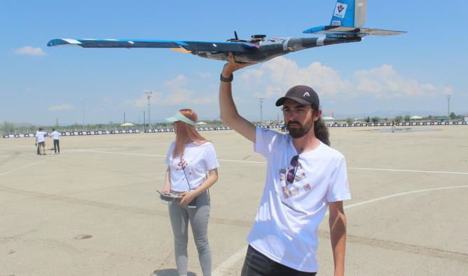
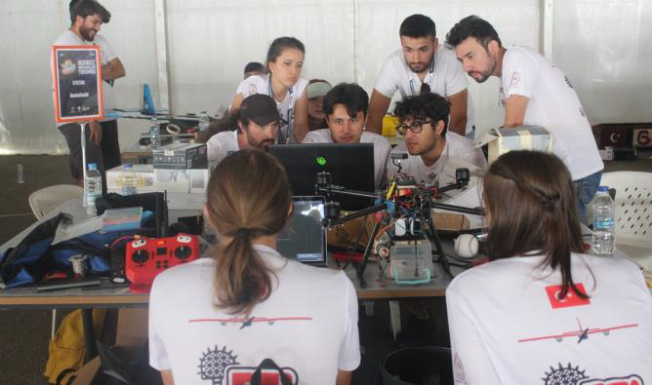
KATILDIĞIMIZ YARIŞMALAR
ULUSLARARASI İHA YARIŞMASI (Sabit Kanat)
ULUSLARARASI İHA YARIŞMASI (Döner Kanat)
Yarışmanın amacı, "Serbest Görev" anlayışıyla öğrencileri İnsansız Hava Araçları (İHA) teknolojilerine yönlendirerek bilimsel ve teknolojik uçuşlara teşvik etmektir. Eski Akademik Danışmanımız Öğr. Gör. Dr. Emre Özbek'in tasarladığı "DORJE" İHA'sı, sabit kanat kategorisinde görüntü işleme yöntemiyle otonom top atma görevini gerçekleştirmek üzere tasarlanmıştır. Ayrıca "ACE" İHA'sı döner kanat kategorisinde tasarlanmış olu, otonom su boşaltma görevini gerçekleştirmektedir.

Slide 8
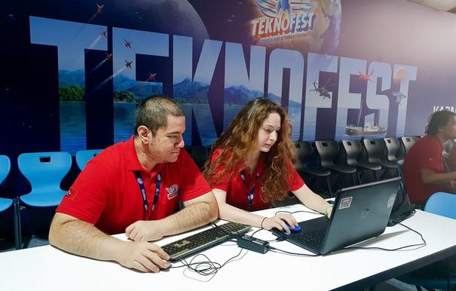
KATILDIĞIMIZ YARIŞMALAR
SÜRÜ İHA YARIŞMASI
Sürü İHA Yarışması, sürü halinde görevleri yerine getirebilen İHA'lar için yazılım ve algoritmalar geliştirmeyi amaçlamaktadır. Bu algoritmaların başarıları, gerçek dünya koşullarında gösterilecektir. ürü İHA'lar, günlük yaşantımızı ve savunma stratejilerimizi köklü bir şekilde değiştirme potansiyeline sahip olduğundan, bu yarışma bu teknolojinin gelişimine katkıda bulunmayı hedeflemektedir. HAVELSAN tarafından sağlanan senaryolarla kodun çalışması gözlemlenmiş ve yarışma sırasında gerekli geliştirmeler yapılmıştır.

Slide 9
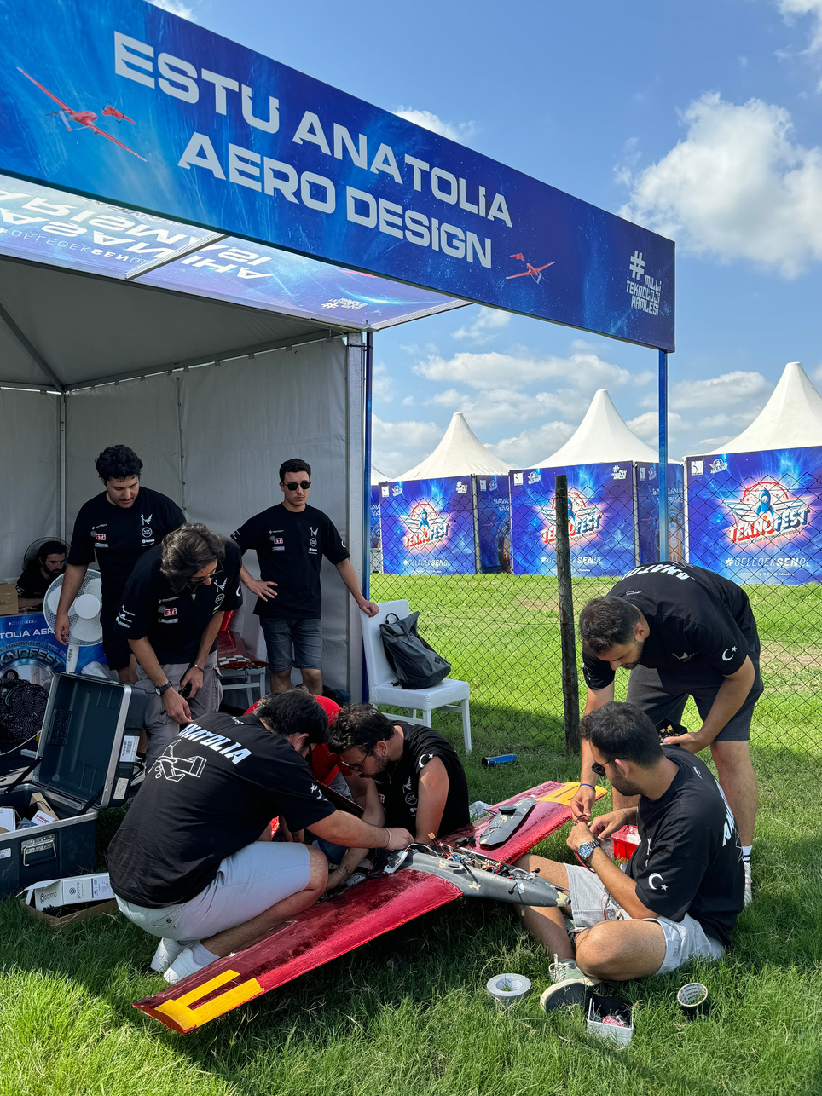
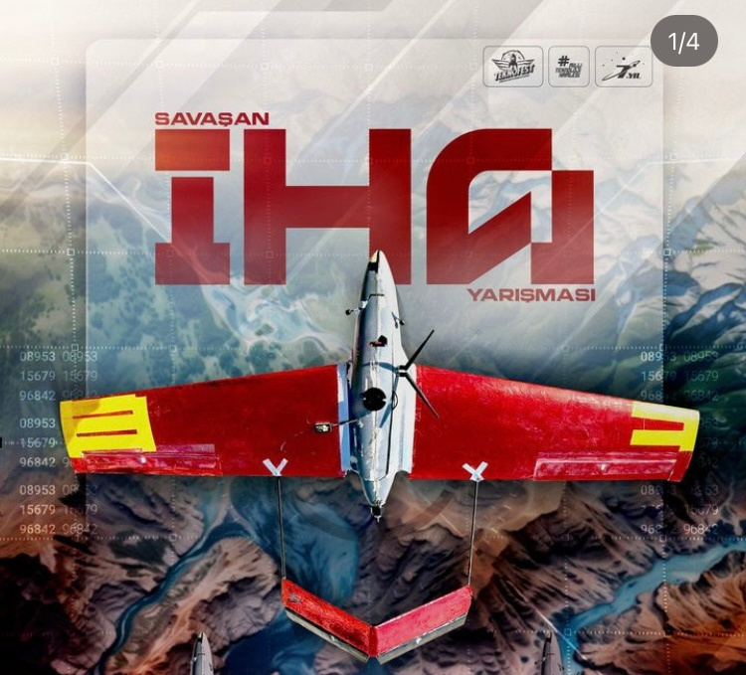
KATILDIĞIMIZ YARIŞMALAR
SAVAŞAN İHA YARIŞMASI
Savaşan İHA yarışmasının temel amacı, hava-hava muharebe senaryosunu kontrollü bir ortamda oluşturarak gençleri bu alana yönlendirmek ve becerilerini geliştirmektir. Ekibimiz, "GÖLGE" İHA'sının rakiplere otonom kitlenme ve takip yeteneği kazanması için hızlı ve ani manevralar yapabilmesi gerektiğinin bilincindeydi ve bu kriterler göz önünde bulundurularak uçağın tasarımı eski akademik danışmanımız Öğr. Gör. Dr. Emre Özbek tarafından gerçekleştirilmiştir.

Slide 10



ALT BİRİMLERİMİZ
Aviyonik Birimi
Yapısal Birimi
Yazılım Birimi
Aviyonik havacılıkta uçaklar, uydular ve haberleşme sistemleriyle ilgili kullanılan bir terimdir. Ekibimizdeki aviyonik birimi uçağın elektronik devreleri, haberleşme sistemleri, otonomi ve yardımcı elektronik sistemlerini kapsayan çalışmalardan sorumludur.
Takımımızdaki yapısal birimi uçakların mekanik montajı, onarımı, yardımcı mekanizmalarının sistemleri ile komponent üretimi, tamiri ve birleştirilmesi gibi çalışmaları kapsar.
Takımımızdaki yazılım birimi projeden projeye değişiklik göstererek ürettiğimiz İHA'nın ve yardımcı sistemlerin yazılımsal ihtiyaçlarını karşılamak üzere otonom uçuş yazılımları, görüntü işleme ve yapay zeka üzerine çalışmalar yürütür.

Slide 11



ALT BİRİMLERİMİZ
Tasarım Birimi
Kompozit Birimi
Medya ve Sponsorluk Birimi
Takımımızdaki tasarım birimi ürettiğimiz İHA'ların ve parçalarının teknik çizimlerini yaparak uçak ve komponent tasarımı çalışmalarını yürütür.
Takımımızın kompozit birimi vakum infüzyon ve elle yatırma yöntemleriyle ürettiğimiz uçakların gövde ve kanat gibi bileşenlerini karbon fiber kumaş ve cam elyaf gibi takviye elemanları kullanarak üretir.
Takımımızda medya ve sponsorluk birimi sosyal medya platformlarının yönetimi, içerik üretimi, sponsorlarla iletişim ve organizasyon gibi konuları kapsayarak takımı tanıtır, reklam eylemleri gerçekleştirir ve gerekli sponsorlukları bulup iletişim sağlar.

Slide 12
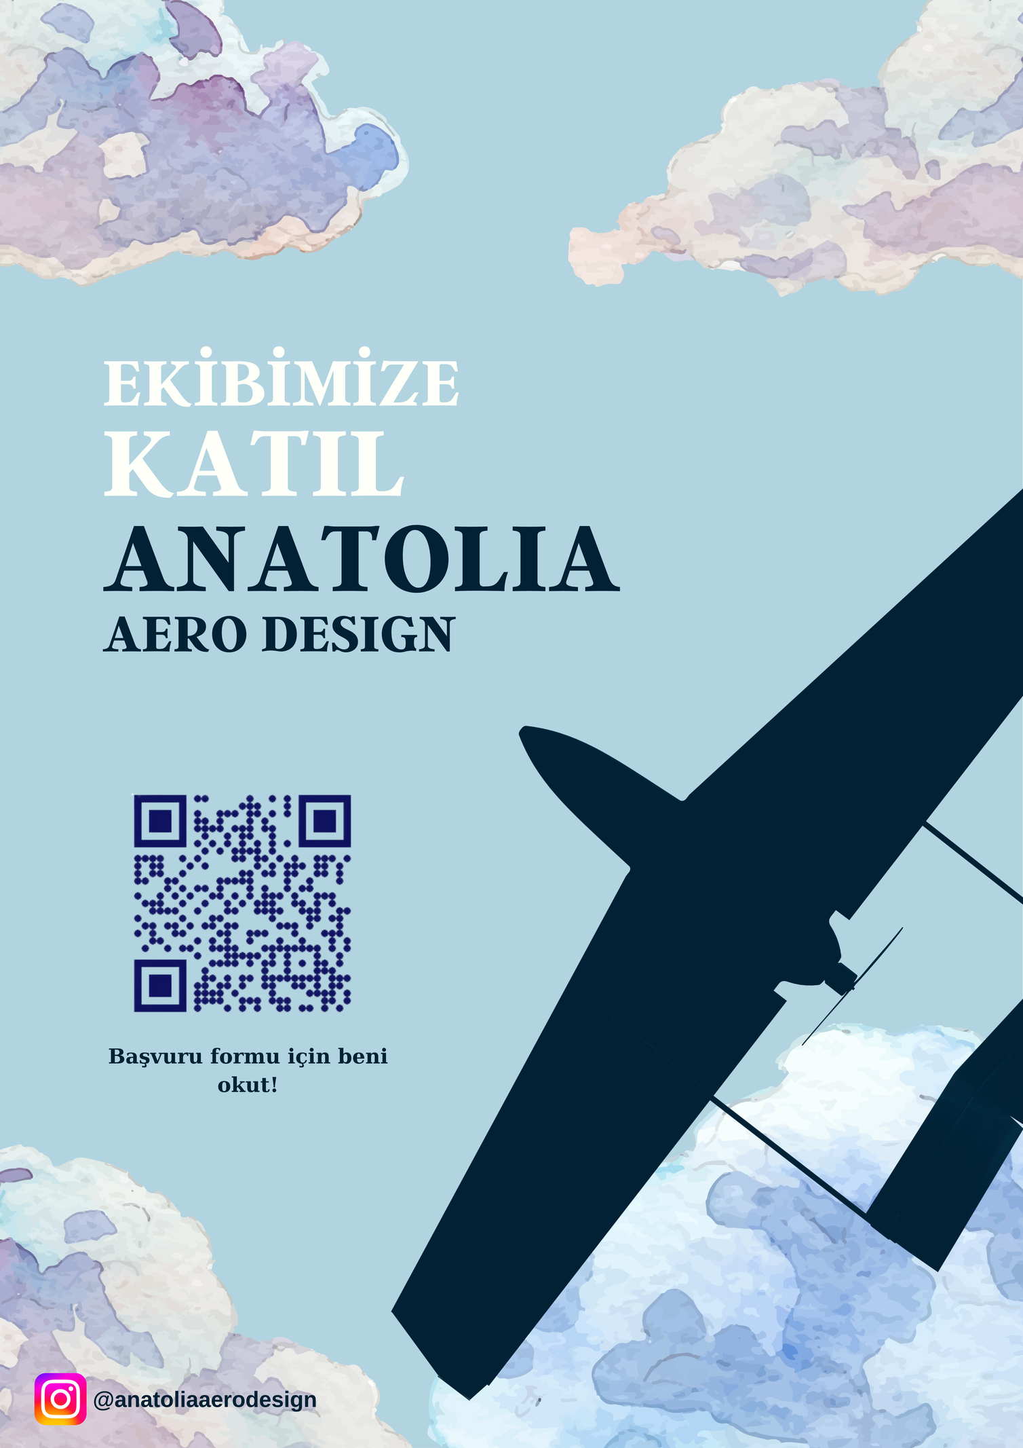

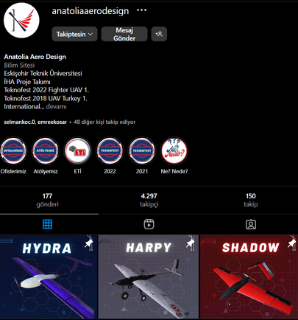


İLETİŞİM
@ anatoliaaerodesign
Anatolia Aero Design
anatoliaaerodesign@gmail.com

Slide 13
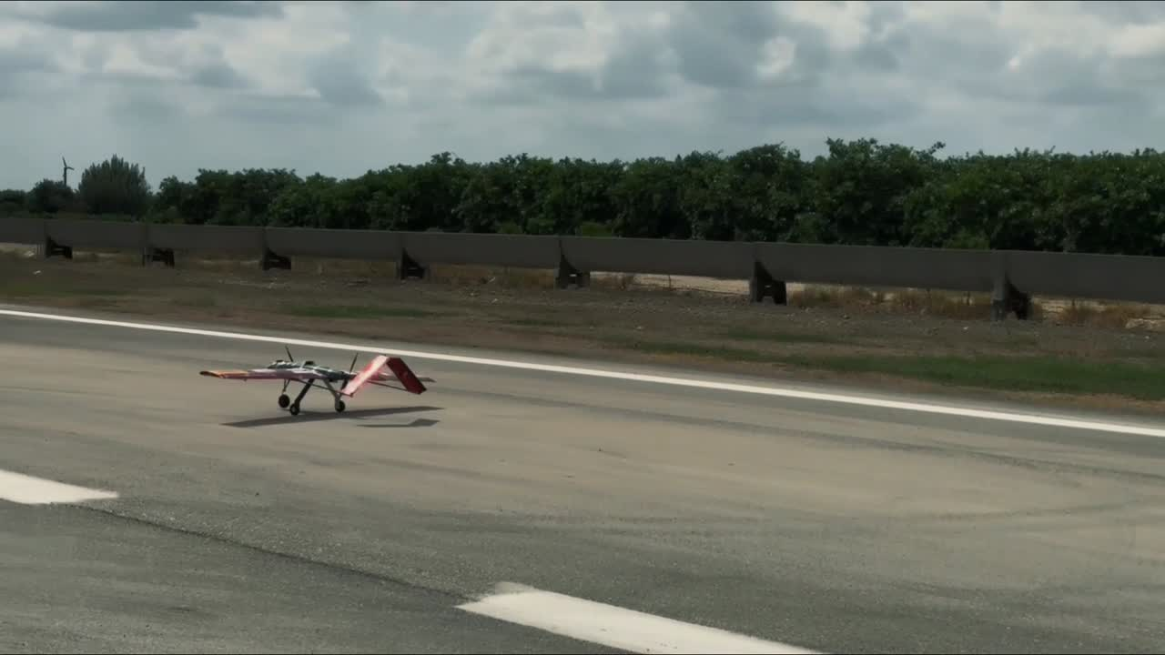

TEŞEKKÜRLER

